Slide 1
SPSS 教學
單元四: 部分表格的建立與條件勝算比的計算

Slide 2
範例-死刑處罰
罹難者種族 | 被告 種族 | 死刑處罰 |  | Total | 百分比
 |  | Yes | No
白人 | 白人 | 53 | 414 | 467 | 11.3
 | 黑人 | 11 | 37 | 48 | 22.9
黑人 | 白人 | 0 | 16 | 16 | 0.0
 | 黑人 | 4 | 139 | 143 | 2.8
Total | 白人 | 53 | 430 | 483 | 11.0
 | 黑人 | 15 | 176 | 191 | 7.9

Slide 3
用SPSS計算
部分表格(partial table)
百分比
條件勝算比${\hat{θ}}_{XY(1)}$, ${\hat{θ}}_{XY(2)}$

Slide 4
資料輸入
輸入時需要四個變數,
一個是罹難者種族(victim’s race),
罹難者=1 代表 白人(white)
罹難者=2 代表 黑人(black)
一個是被告種族(defendant’s race)
被告=1 代表 白人(white)
被告=2 代表 黑人(black)

Slide 5
資料輸入
輸入時需要四個變數,
一個是死刑處罰(death penalty),
死刑=1 代表 yes
死刑=2 代表 no
一個是count, 代表每一個格內的觀察次數

Slide 6
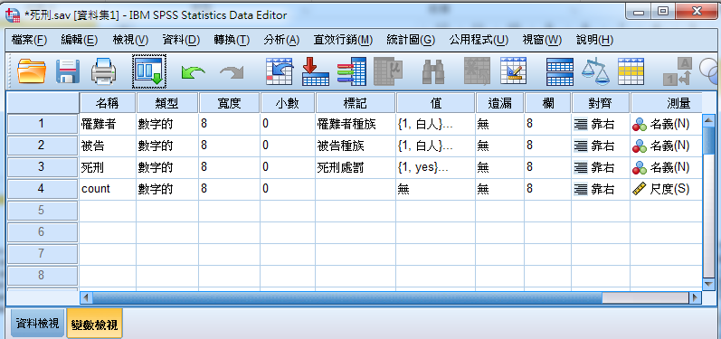
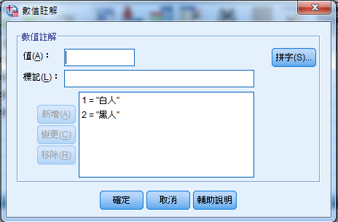
定義變數
目前在變數檢視

Slide 7
定義變數
目前在變數檢視

Slide 8
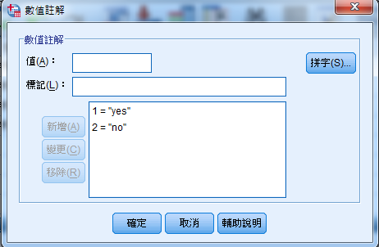
定義變數
目前在變數檢視

Slide 9
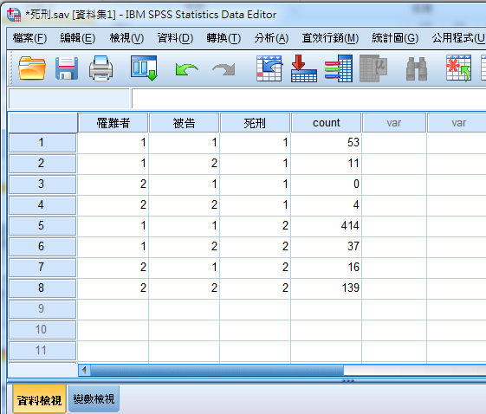
輸入資料
目前在 資料檢視

Slide 10
資料存檔
在檔案下選另存新檔，儲存於我的文件，檔名輸入死刑，存檔類型為SPSS Statistics (*.sav)，最後按儲存。

Slide 11
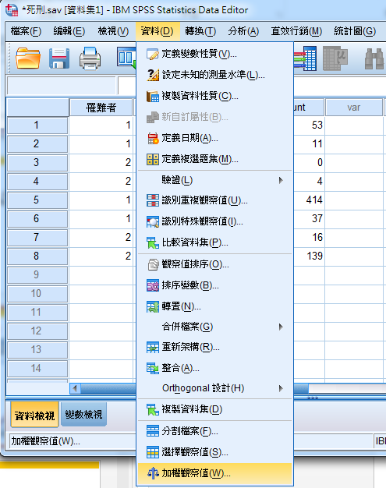
先設定加權變數
在資料下選加權觀察值

Slide 12
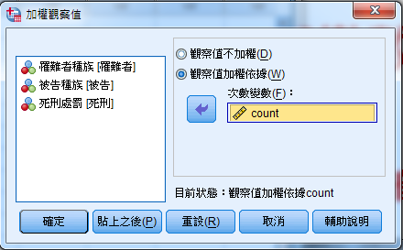
先設定加權變數
觀察值加權依據
次數變數count, 按確定

Slide 13
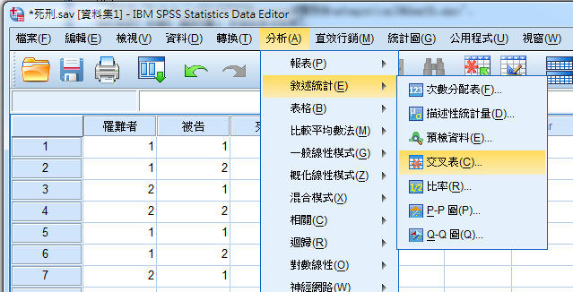
建立交叉表
在分析下，選敘述統計，向右選交叉表

Slide 14
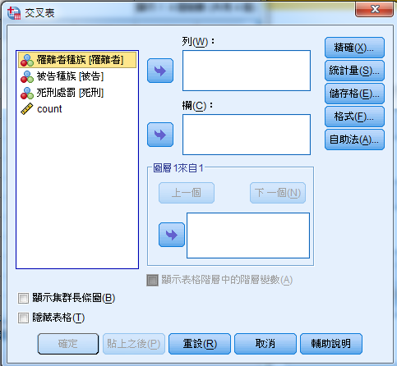
接著
選列變數, 選行變數

Slide 15
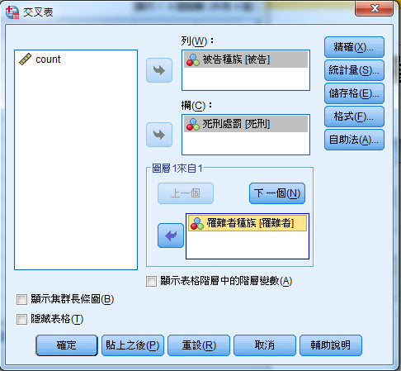
列變數選被告, 行變數選死刑, 圖層1來自罹難者
按統計量

Slide 16
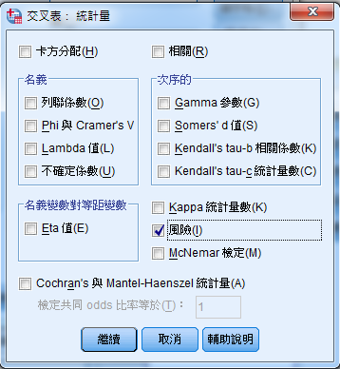
勾選風險
按繼續

Slide 17
按儲存格

Slide 18
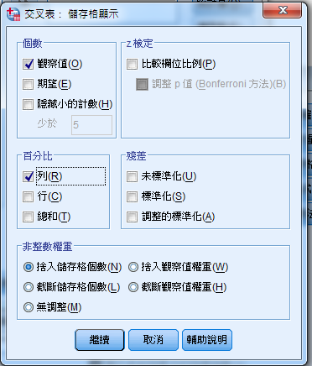
個數部分勾選觀察值, 列百分比.
按繼續

Slide 19
按確定

Slide 20
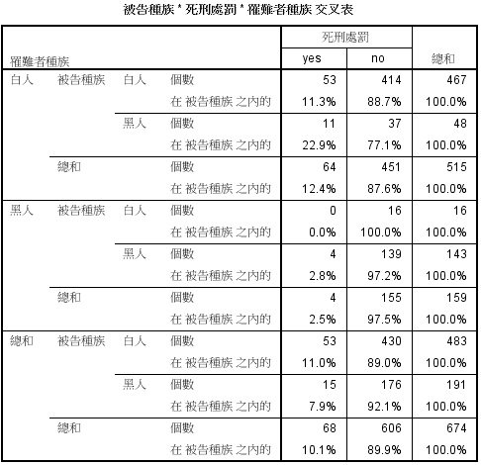
得到SPSS報表如下：
當罹難者為白人時, 黑人被告被判死刑的比例比白人被告高22.9%-11.3%=11.6%
53/467=0.113=11.3%
11/4=0.229=22.9%
當罹難者為黑人時, 黑人被告被判死刑的比例比白人被告高2.8%-0%=2.8%
0/16=0=0%
4/143=0.028=2.8%
53/483=11.0%
15/131=7.9%
忽略罹難者種族, 黑人被告被判死刑的比例比白人被告低

Slide 21
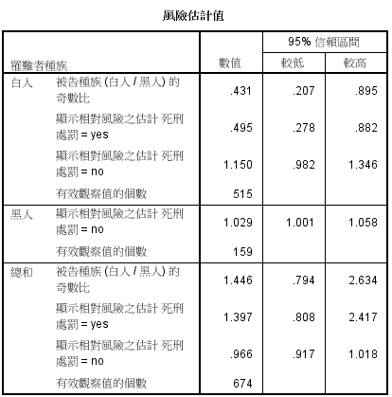
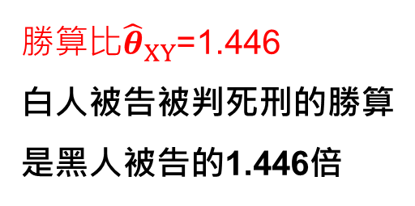
得到SPSS報表如下：
$條件勝算比{\hat{θ}}_{XY(1)}$=0.431
當罹難者為白人時, 白人
被告被判死刑的勝算是
黑人被告的43%
${\hat{θ}}_{XY(1)}$=
$條件勝算比{\hat{θ}}_{XY(2)}$=0
當罹難者為黑人時, 白人
被告被判死刑的勝算是0
${\hat{θ}}_{XY}$=
${勝算比\hat{θ}}_{XY}$=1.446
白人被告被判死刑的勝算
是黑人被告的1.446倍

Slide 22
付出最多的人，也是收穫最多的人
~共勉之~

